Slide 1
Introduction
La chimie
La matière: descriptions macro- et microscopique
La matière: structure atomique

Slide 2
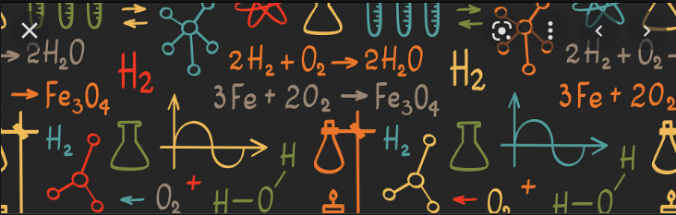
La chimie
https://www.rts.ch/decouverte/sciences-et-environnement/maths-physique-chimie/la-chimie/
Définition (Dictionnaire Larousse) :
« Science qui étudie les divers constituants de la matière, leurs propriétés, transformations et interactions. »

Slide 3
Principales subdivisions de la chimie
Chimie analytique
Techniques d’analyse et de séparation des substances.
Chimie organique
= Étude des composés contenant du carbone.
Chimie générale (inorganique)
Exploration des composés non organiques.
Chimie physique
Analyse des principes physiques influençant les réactions chimiques.
Toutes ces subdivisions trouvent des applications dans les domaines d’activité du TLM
(biochimie, chimie clinique, hématologie,…)

Slide 4
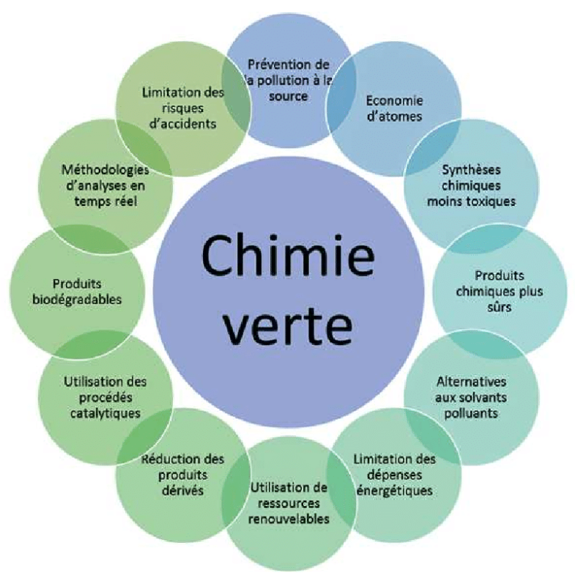
Un petit nouveau…
https://www.researchgate.net/figure/1-Les-douze-principes-de-la-chimie-verte_fig1_334441223

Slide 5
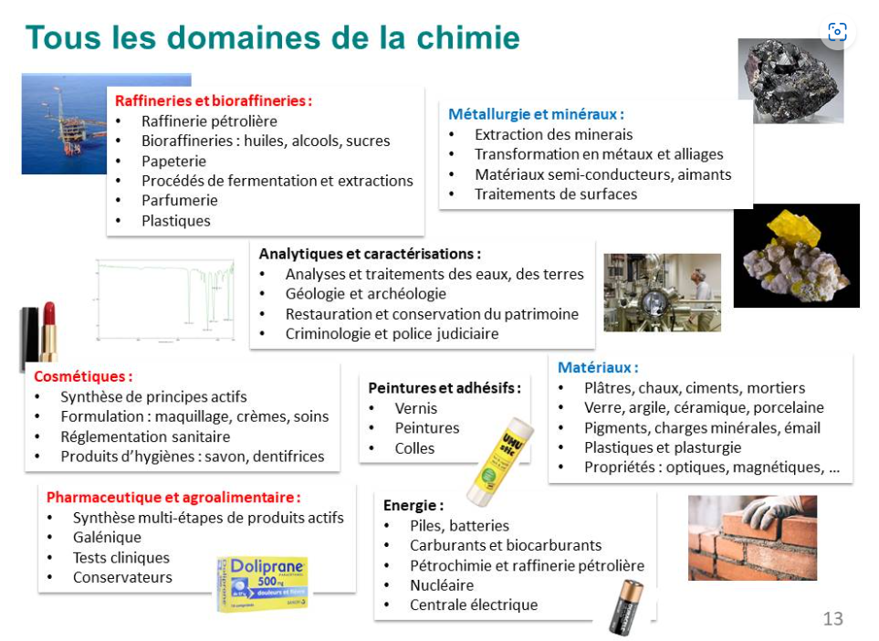

Slide 6
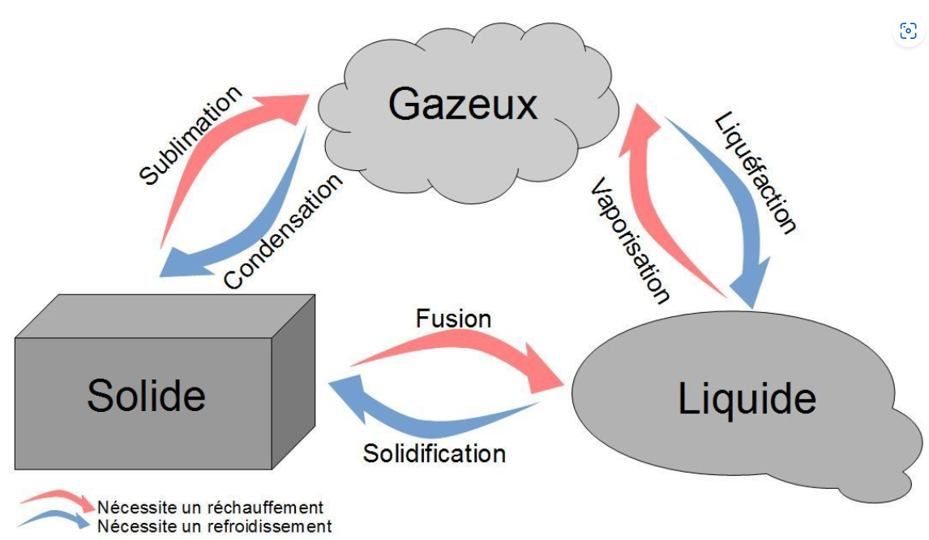
La matière occupe un espace et est caractérisée par une masse
Les trois états physiques de la matière
https://www.bernon.fr/index.php?page=constitution-de-la-mati%C3%A8re

Slide 7
Propriétés physiques | Propriétés chimiques
Peuvent être observées ou mesurées sans modifier la nature de la substance | Ne peuvent être observées qu’en modifiant la nature de la substance
Décrivent l’aspect ou le comportement physique | Décrivent la réactivité et les transformations chimiques
Exemple : couleur, odeur, masse volumique, point de fusion, point d’ébullition, solubilité, dureté | Exemple : inflammabilité, oxydation, corrosion, réaction avec un acide, stabilité chimique
Restent inchangées lors d’un changement d’état (solide ↔ liquide ↔ gaz) | Changent quand une nouvelle substance se forme (nouveaux produits)
Testables par des méthodes physiques (mesure, observation) | Testables par des réactions chimiques (combustion, neutralisation, oxydation…)

Slide 8
Substance | Propriétés physiques | Propriétés chimiques
Eau (H₂O) | Incolore, inodore, sans saveur ; point de fusion 0 °C ; point d’ébullition 100 °C ; masse volumique 1 g/cm³ ; solvant universel | Se décompose en H₂ et O₂ par électrolyse ; réagit avec certains oxydes métalliques pour former des bases ; peut agir comme acide ou base faible
Fer (Fe) | Métal gris argenté ; malléable et ductile ; point de fusion 1 538 °C ; masse volumique 7,87 g/cm³ ; conducteur thermique et électrique ; magnétique | S’oxyde pour former de la rouille ; réagit avec les acides en libérant H₂ ; brûle pour donner Fe₂O₃ ; réagit avec le chlore pour former FeCl₃
Éthanol (C₂H₅OH) | Liquide incolore ; odeur caractéristique ; point de fusion -114 °C ; point d’ébullition 78 °C ; soluble dans l’eau | Inflammable ; peut être oxydé en acétaldéhyde puis acide acétique ; réagit avec les acides pour former des esters
Chlorure de sodium (NaCl) | Solide cristallin blanc ; soluble dans l’eau ; point de fusion 801 °C ; masse volumique 2,16 g/cm³ | Ne réagit pas facilement avec les acides ou les bases ; peut subir l’électrolyse pour produire du Cl₂ et du Na
Oxygène (O₂) | Gaz incolore et inodore ; masse volumique 1,429 g/L ; point de fusion -218,8 °C ; point d’ébullition -183 °C | Très réactif ; favorise la combustion ; forme des oxydes avec presque tous les éléments
Dioxyde de carbone (CO₂) | Gaz incolore ; inodore ; soluble dans l’eau ; point de fusion -78,5 °C (sublimation) | Réagit avec l’eau pour former H₂CO₃ ; peut réagir avec les bases pour former des carbonates

Slide 9
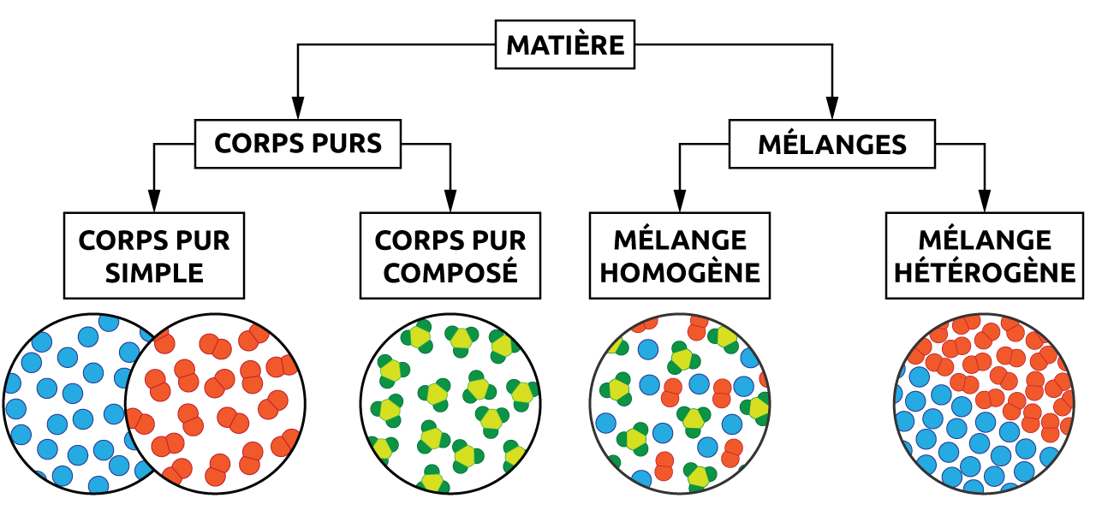
Description de la matière
https://youtu.be/gFmmkQgW_Do?si=pqvzt3Rx3BTIb0rZ

Slide 10
Matière |  | Définition | Exemples
 | Corps purs | Substance constituée d’une seule espèce chimique | O₂, H₂O, NaCl
 | ➝ Corps simples | Corps purs formés d’un seul type d’atomes | O₂ (dioxygène), Fe (fer), H₂ (dihydrogène)
 | ➝ Corps composés | Corps purs formés de plusieurs types d’atomes liés chimiquement | H₂O (eau), CO₂ (dioxyde de carbone), NaCl (sel)
 | Mélanges | Association de plusieurs corps purs, proportions variables | Air, eau salée, sable + eau
 | ➝ Mélange homogène | Constituants non distinguables à l’œil nu (aspect uniforme) | Air, eau + sucre, alliages
 | ➝ Mélange hétérogène | Constituants distinguables à l’œil nu ou au microscope | Eau + sable, huile + eau, granite

Slide 11
Description de la matière au niveau macroscopique
https://youtu.be/gFmmkQgW_Do?si=pqvzt3Rx3BTIb0rZ

Slide 12
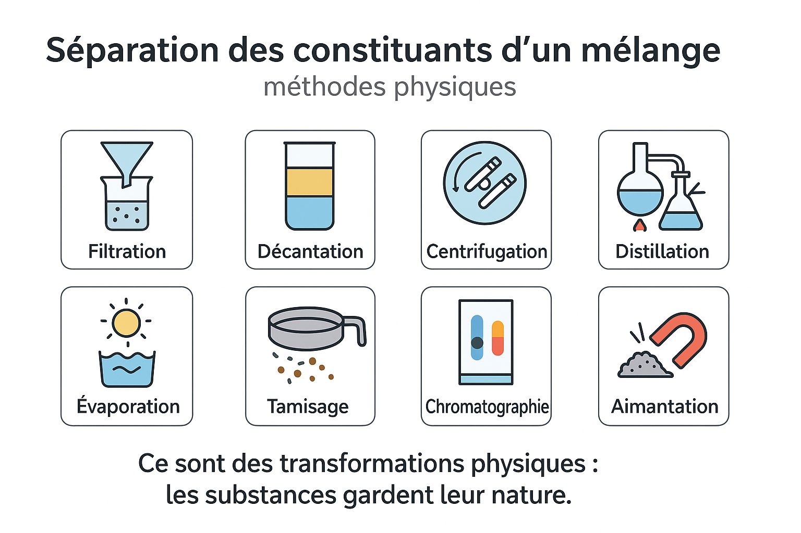

Slide 13
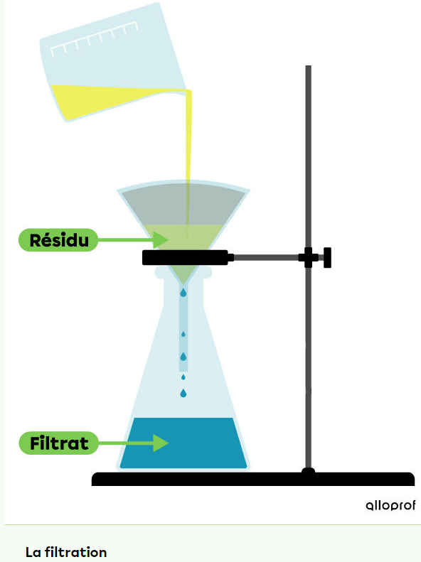
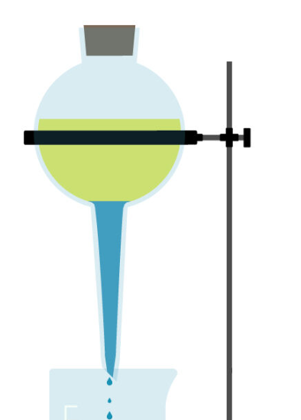
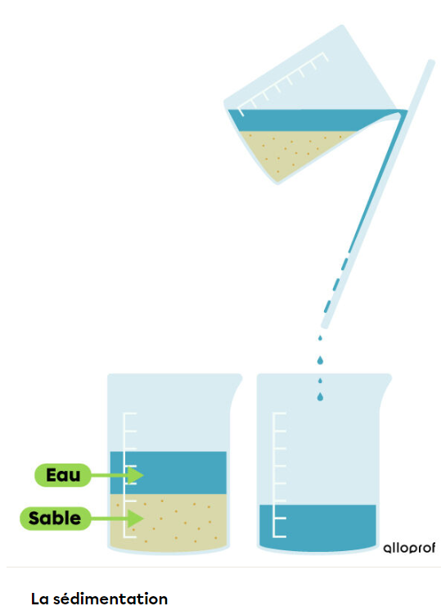
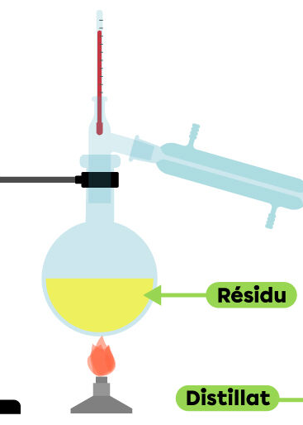
Séparation des constituants d’un mélange: méthodes physiques
La décantation
La distillation
(https://www.alloprof.qc.ca/fr/eleves/bv/sciences/la-separation-des-melanges-s1049)

Slide 14
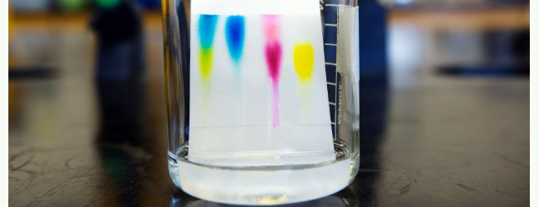
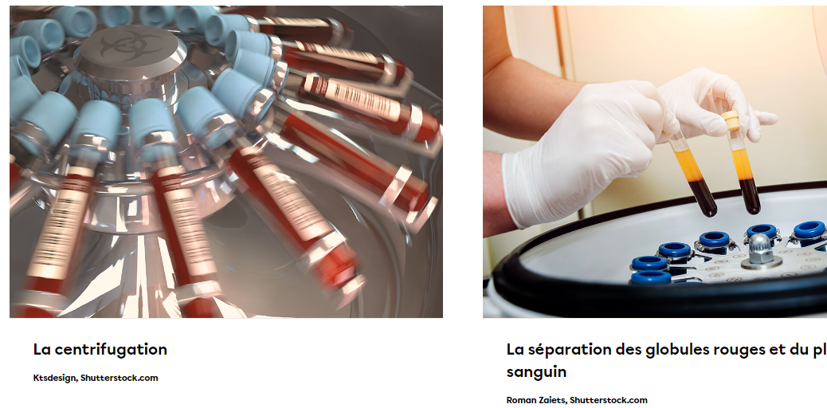
Séparation des constituants d’un mélange: méthodes physiques
La chromatographie sur couche mince

Slide 15
Description de la matière au niveau microscopique
https://youtu.be/gFmmkQgW_Do?si=pqvzt3Rx3BTIb0rZ

Slide 16
Description de la matière au niveau microscopique
Subdivision d’un corps pur par des méthodes physiques
Molécule = la plus petite unité de corps pur qui maintient les propriétés du corps pur de départ
Subdivision d’une molécule par des méthodes chimiques
Atome = limite ultime de la subdivision chimique d’un corps pur

Slide 17
Tableau des méthodes chimiques de séparation des corps purs
Méthode chimique | Principe | Exemple de corps pur | Produits obtenus | Icône / visuel
Électrolyse | Passage d’un courant électrique pour séparer les éléments | H₂O, NaCl | H₂ + O₂ ; Na + Cl₂ | ⚡
Décomposition thermique | Chauffage d’un corps pur pour le décomposer en produits plus simples | CuCO₃, H₂SO₄ | CuO + CO₂ ; SO₃ + H₂O | 🔥
Réaction chimique avec réactif | Ajouter une substance qui réagit pour produire des constituants séparables | Fe₂O₃ + CO → Fe + CO₂ | Fe + CO₂ | 🧪
Décomposition catalytique | Utilisation d’un catalyseur pour accélérer la décomposition | H₂O₂ | H₂O + O₂ | ⚗️
Photolyse | Décomposition par lumière (UV) | AgCl | Ag + Cl₂ | ☀️

Slide 18
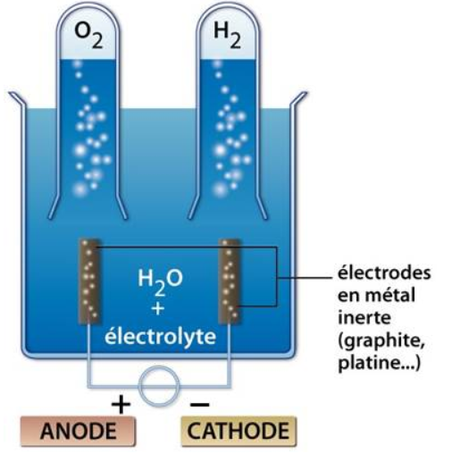
Exemple pratique de séparation des constituants d’un corps pur par une méthode chimique

Slide 19
Description de la matière au niveau microscopique
https://youtu.be/gFmmkQgW_Do?si=pqvzt3Rx3BTIb0rZ

Slide 20
Définition:
Elément = substance qui ne peut plus être scindée en des substances plus simples
118 éléments connus à ce jour dont ± 90 naturels
Symbole « X » (ex: oxygène O, sodium Na, chlore Cl, etc)
Les éléments sont les constituants des corps purs

Slide 21
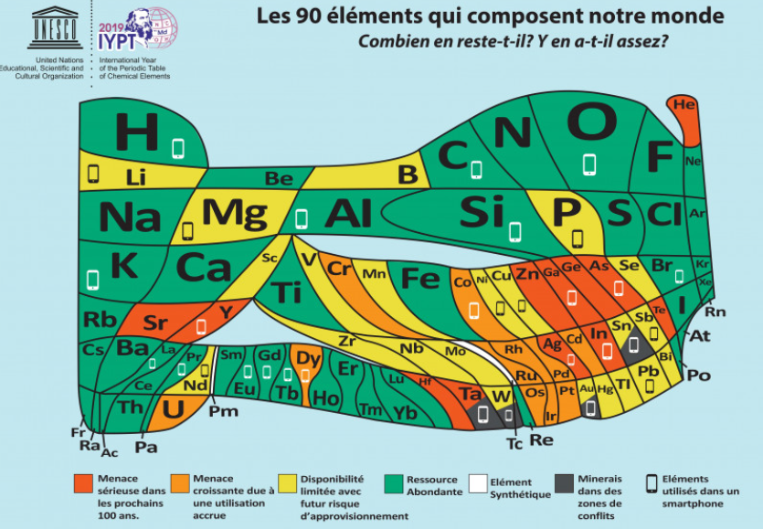
https://explore.psl.eu/fr/le-magazine/focus/un-monde-delements-chimiques-enjeux-societaux-du-tableau-periodique

Slide 22
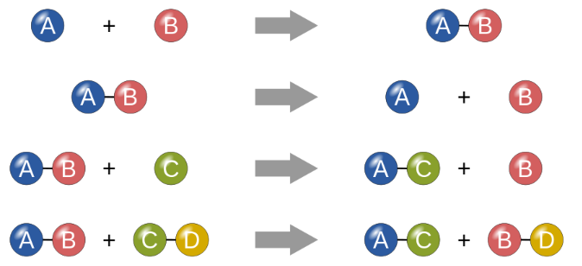
Premier modèle atomique de la matière
(J. Dalton 1766-1844)
Les atomes d’un élément sont tous semblables mais ils sont différents des atomes d’autres éléments ;
Les substances composées sont constituées de groupes d’atomes appelés molécules ;
Lors d’une réaction chimique, les atomes vont s’unir, se séparer ou se réarranger pour former de nouvelles molécules
Chaque élément est composé de minuscules atomes indivisibles ;
http://www.vulgarisation-scientifique.com/wiki/Dictionnaire/R%C3%A9action_chimique

Slide 23
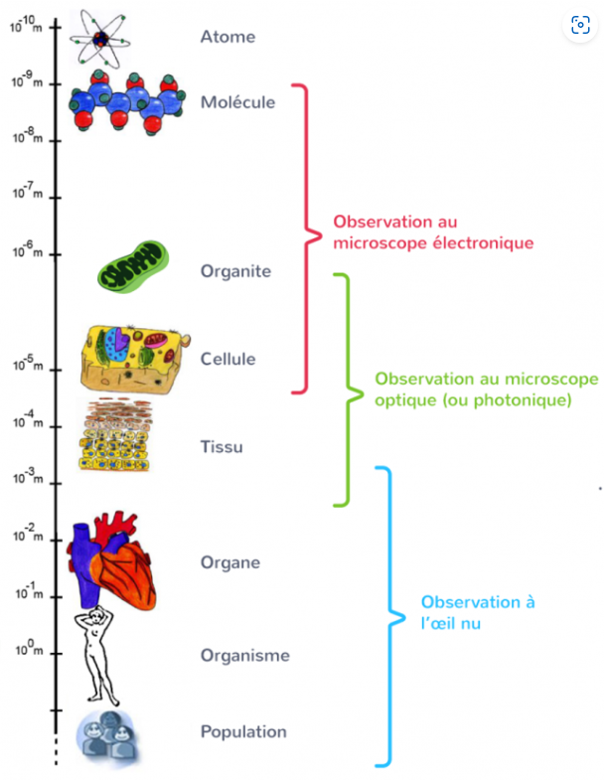
Dimensions atomiques
http://thibault.svt.free.fr/index.php/secondes/cours-de-svt-2nde/chapitre-1-decrire-les-etres-vivants-a-differentes-echelles/

Slide 24
Les particules élémentaires
Nucléons
Particule | Electron | Proton | Neutron
Symbole | e- | p+ | n°
Charge relative | -1 | +1 | 0
Masse | ∼ 0,00091.10⁻²⁴ g | ∼ 1,673.10⁻²⁴ g | ∼ 1,675.10⁻²⁴ g
Localisation | Nuages électroniques | Noyau | Noyau
Un e- est 1800 fois plus léger qu’un p+ ou qu’un n°
Atome électriquement neutre => nbre de p+ = nbre d'e-

Slide 25
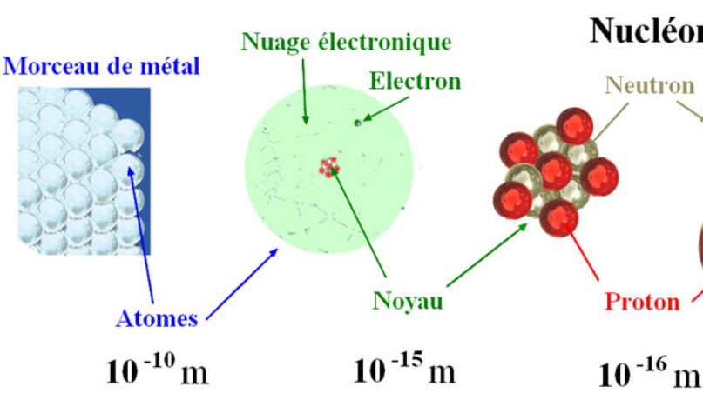
Structure de l’atome
( - )
( + )
https://guy-chaumeton.pagesperso-orange.fr/scphysiques2010/2dch01.htm

Slide 26
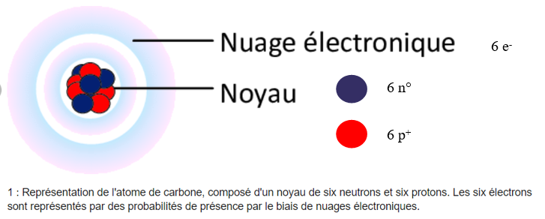
Considérons l’élément carbone, de symbole chimique C
https://www.researchgate.net/figure/Representation-de-latome-de-carbone-compose-dun-noyau-de-six-neutrons-et-six_fig1_275343642

Slide 27
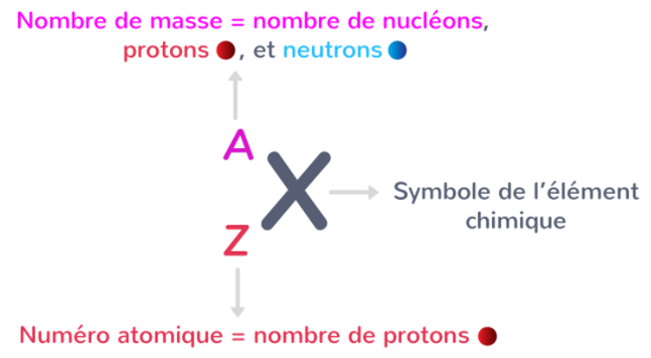
Définitions
A = Z + N
avec N, le nbre de n°
https://www.kartable.fr/ressources/physique-chimie/cours/les-constituants-de-la-matiere/49890

Slide 28
Notion d’ion (= particule chargée électriquement)
Atome électriquement neutre mais…
  il peut perdre un ou plusieurs e- => cation (ion positif)
  il peut gagner un ou plusieurs e- => anion (ion négatif)

Slide 29
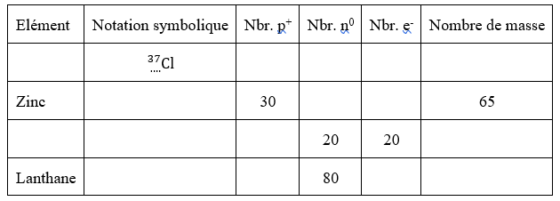
Question
Complétez le tableau suivant :

Slide 30
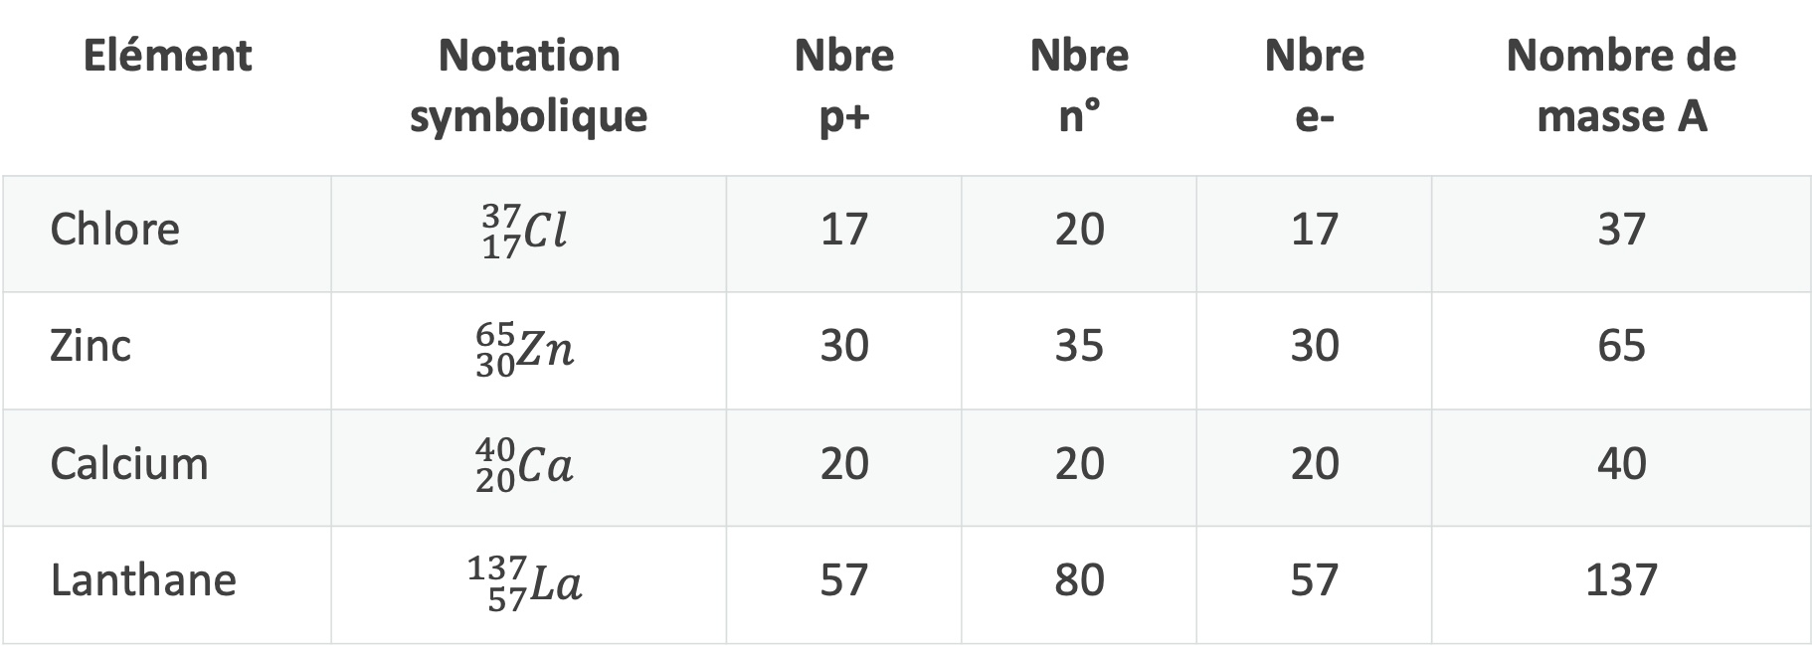
Réponse
Elément | Notation symbolique | Nbre p+ | Nbre n° | Nbre e- | Nombre de masse A
Chlore | $${}_{17}^{37}{Cl}$$ | 17 | 20 | 17 | 37
Zinc | $${}_{30}^{65}{Zn}$$ | 30 | 35 | 30 | 65
Calcium | $${}_{20}^{40}{Ca}$$ | 20 | 20 | 20 | 40
Lanthane | $${}_{57}^{137}{La}$$ | 57 | 80 | 57 | 137

Slide 31
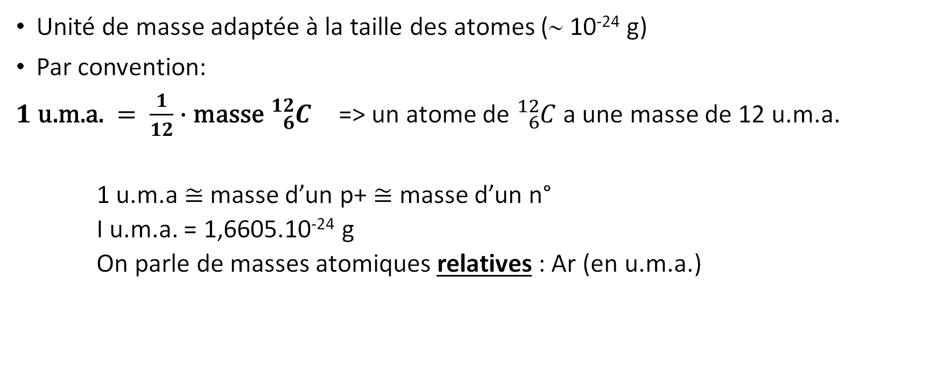
L’unité de masse atomique (u.m.a.)
Unité de masse adaptée à la taille des atomes (∼ 10⁻²⁴ g)
Par convention:
$1 \text{u}\text{.}\text{m}\text{.}\text{a}\text{. }= \frac{1}{12}∙\text{masse} {}_{6}^{12}C$ => un atome de ${}_{6}^{12}C$ a une masse de 12 u.m.a.
    1 u.m.a ≅ masse d’un p+ ≅ masse d’un n°
    I u.m.a. = 1,6605.10⁻²⁴ g
    On parle de masses atomiques relatives : Ar (en u.m.a.)

Slide 32
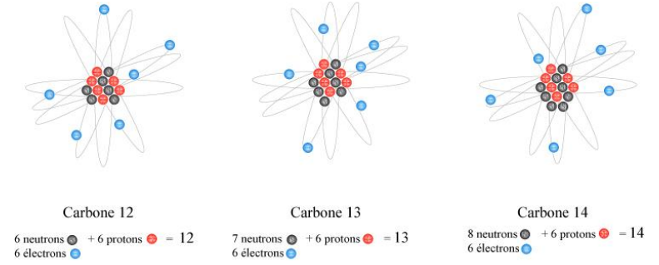
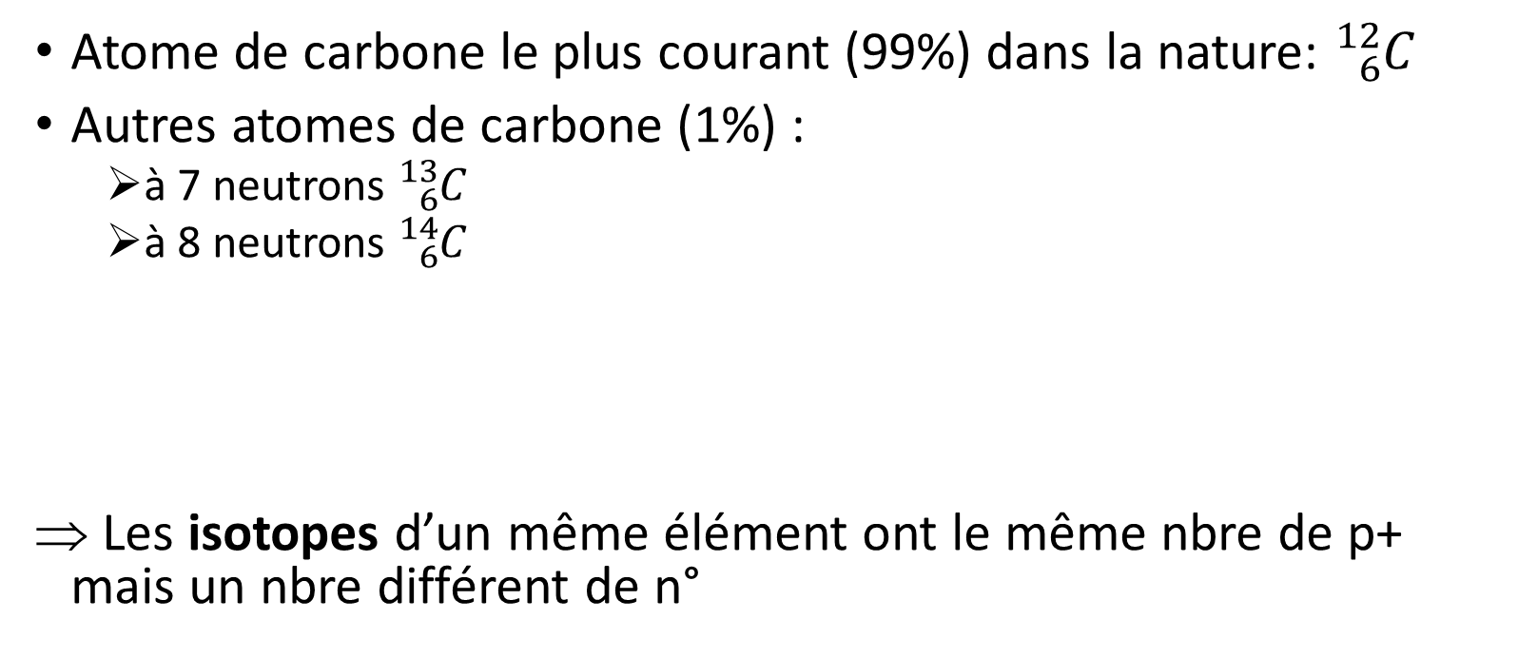
Notion d’isotope
Atome de carbone le plus courant (99%) dans la nature: ${}_{6}^{12}C$
Autres atomes de carbone (1%) :
  à 7 neutrons ${}_{6}^{13}C$
  à 8 neutrons ${}_{6}^{14}C$
Les isotopes d’un même élément ont le même nbre de p+ mais un nbre différent de n°
http://carbon14.univ-lyon1.fr/SPIP-v3/spip/IMG/pdf/figure_1.pdf

Slide 33
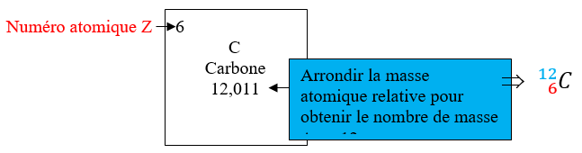
Masse atomique relative des éléments du tableau périodique
Symbole : Ar
Unité : u.m.a.
Calcul : moyenne des masses atomiques des isotopes constituant l’élément
=> plus un isotope est courant (fréquent, abondant) dans la nature, plus sa masse contribue dans le calcul de Ar

Slide 34
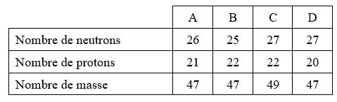
Question
Les noyaux de quatre nucléides A, B, C et D sont décrits ci-dessous. Parmi ceux-ci, y a-t-il des isotopes d’un même élément ? Si oui, indiquez-en la notation en utilisant le symbole de l’élément concerné.

Slide 35




Réponse
$${}_{21}^{47}A$$
$${}_{22}^{47}B$$
$${}_{22}^{49}C$$
$${}_{20}^{47}D$$
B et C sont les isotopes d’un élément de numéro atomique Z=22 ; le titane Ti

